Slide 1
Estaciona Aquí
Equipo: LOST_TEAM
Integrantes:
Luis Peralta Espinoza
Darwin Huillca Nina
Juan Díaz de la Vega
Claudio Yacarini Chiroque

Slide 2
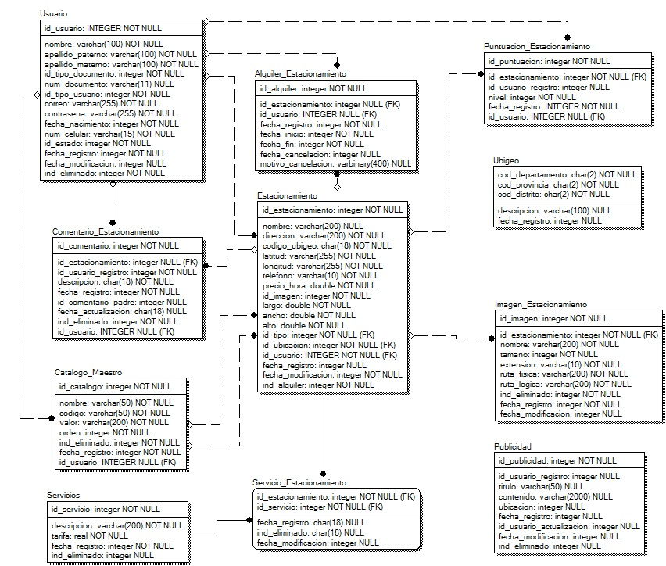
Modelo de Datos

